Slide 1
Памятка
Администрация Мамско-Чуйского района
Механические опасности.
Приемы оказания первой помощи

Slide 2
Причины получения травмы:
Отсутствие у работника знаний по безопасным методам и приемам выполнения работ;
Необеспеченность и/или неприменение СИЗ;
Отсутствие технических средств защиты на рабочем месте;
Нарушение правил безопасной эксплуатации оборудования;
Эксплуатация неисправного оборудования.

Slide 3
Механические опасности:
Абразивные материалы, в том числе необработанная древесина (в том числе вертикальные и горизонтальные поверхности)
Вращающиеся или движущие детали оборудования или инструменты
Движущиеся элементы (пластины, звездочки и т.п.), части механизмов
Движущиеся режущие части механизмов, машин
Мелкие стружки, мелкие осколки, крупнодисперсная пыль

Slide 4
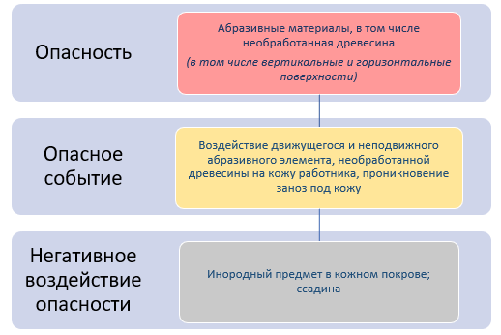
Абразивные материалы, в том числе необработанная древесина (в том числе вертикальные и горизонтальные поверхности)
Источники опасности: абразивный инструмент, лесоматериал, станки (заточные, шлифовальные), тара деревянная (ящики, бочки, поддоны и т.д.)
Первая помощь при занозах:
Извлечь инородный предмет из кожного покрова
- Закрыть чистой повязкой или бактерицидным пластырем

Slide 5
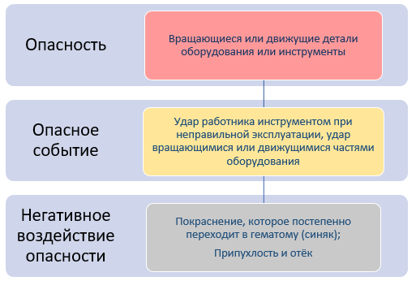
Вращающиеся или движущие детали оборудования или инструменты
Источники опасности: бетоно- и растворосмесители, конвейеры, машины для смешивания/обработки, пневматический и эл. инструмент, роторно-конвейерные автоматические линии, металлообрабатывающие станки
Первая помощь при ударе:
Обеспечить покой травмированной части тела;
- Приложить холод к травмированному участку

Slide 6
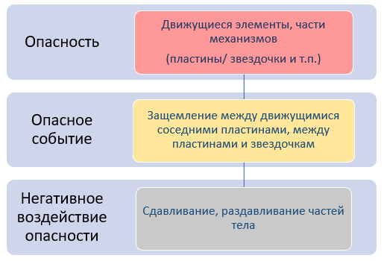
Движущиеся элементы (пластины, звездочки и т.п.), части механизмов
Источники опасности: гидравлический инструмент, горизонтально-ковочные машины, радиально-обжимные машины, машины гибочные, кромкогибочные и правильные, прессы (гидравлические; электрогидравлические; пневматические; вакуумные; механические), производственные автоматические линии, роторно-конвейерные автоматические линии
Помощь при сдавливании, раздавливании
Перед освобождением конечности выше места сдавления наложить жгут
- Поврежденную конечность туго забинтовать
- Обеспечить согревание пострадавшего (укутать, дать теплое питье)

Slide 7
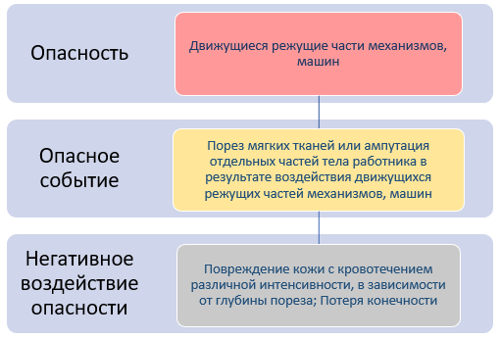
Движущиеся режущие части механизмов, машин
Источники опасности: машины для измельчения и нарезания, ножницы механические, производственные автоматические линии, станки металлорежущие и металлообрабатывающие, электрический инструмент
Как оказать помощь (в зависимости от интенсивности кровотечения/глубины пореза):
Провести прямое давление на рану
Наложить давящую повязку или обеспечить максимальное сгибание конечности в суставе или наложить кровоостанавливающий жгут

Slide 8
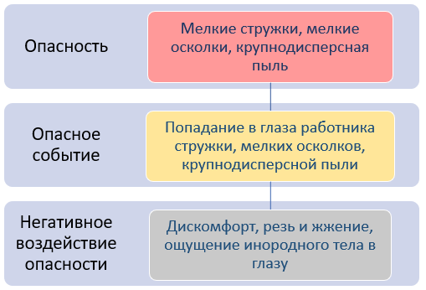
Мелкие стружки, мелкие осколки, крупнодисперсная пыль
Источники опасности: абразивный инструмент, машины обоечные и щеточные (для мукомольных предприятий), оборудование для размола или обработки, режущий инструмент механический, сажа, графит, зола, шлак, станки металлорежущие и металлообрабатывающие, сыпучие вещества, электрический инструмент
Первая помощь при инородном теле в глазу
Струей холодной воды поврежденный глаз промыть
- Глаз накрыть чистой салфеткой/салфетку зафиксировать повязкой
- Прикрыть повязкой второй глаз – это предотвратит движение глазных яблок

Slide 9
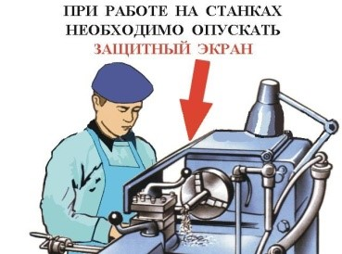

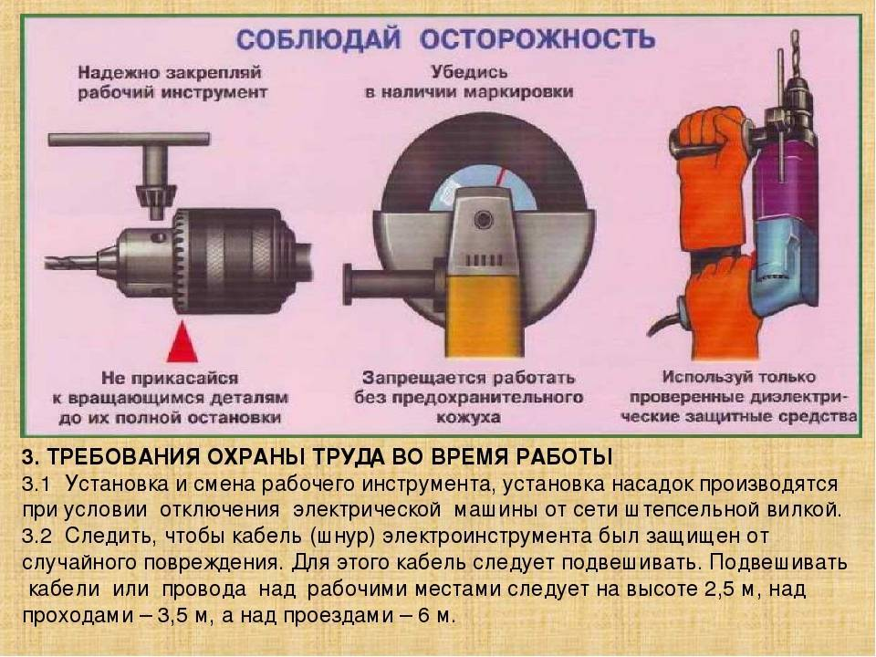


п. Мама 2024 год

